Slide 1


МЫ ПОМНИМ
И БЛАГОДАРИМ ВАС ЗА ПОБЕДУ!

Slide 2
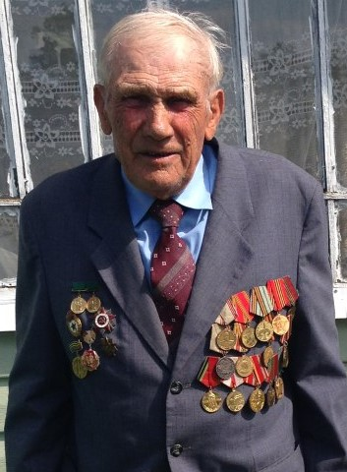
80-летие Победы в Великой Отечественной войне
БАНЕТ АЛЕКСЕЙ АЛЕКСАНДРОВИЧ
Дата рождения: 1928 г.
Воинское звание: гвардии сержант
Воинская часть: 919-й отдельный саперный батальон, 319-й гвардейский стрелковый полк
Награды: орден Отечественной войны II степени, медали «За победу над Германией в Великой Отечественной войне 1941-1945 гг.»
Дедушка Банет Маргариты Александровны, сотрудника Аппарата Уполномоченного при Президенте Российской Федерации по правам ребенка

Slide 3
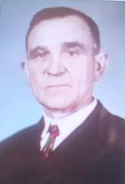
80-летие Победы в Великой Отечественной войне
БАНЕТ ИВАН БОРИСОВИЧ
Дата рождения: 1921 г.
Воинское звание: красноармеец
Воинская часть: 269-й стрелковый батальон
Награды: медаль «За отвагу»
Дедушка Банет Маргариты Александровны, сотрудника Аппарата Уполномоченного при Президенте Российской Федерации по правам ребенка

Slide 4
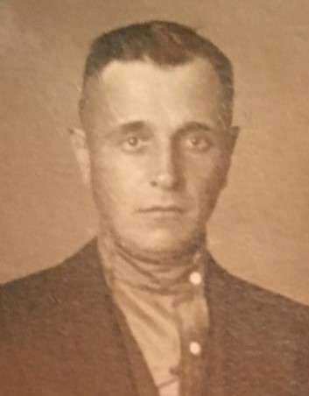
80-летие Победы в Великой Отечественной войне
ГАЛИЦКИЙ АЛЕКСЕЙ ЗАХАРОВИЧ
Дата рождения: 1900 г.
Призван в 1941 г.
Воинское звание: рядовой
Погиб в 1942 г.
Прадедушка Якуниной Ксении Ивановны, сотрудника Аппарата Уполномоченного при Президенте Российской Федерации по правам ребенка

Slide 5
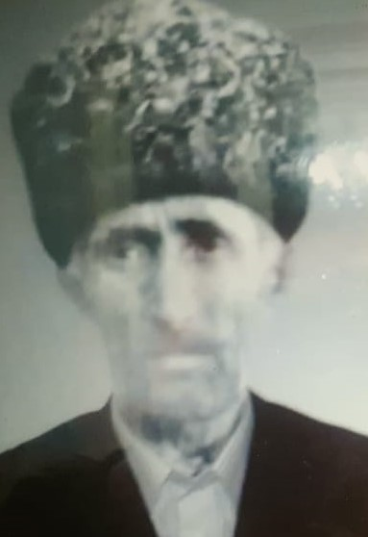
80-летие Победы в Великой Отечественной войне
ГАДЖИЕВ КУРБАН ГАДЖИЕВИЧ
Дата рождения: 1900 г.
Призван в 1942 г.
Воинское звание: рядовой
Воинская часть: 85-й стрелковый полк
Награды: орден Отечественной войны I степени, медаль «За боевые заслуги»
Прадедушка Нухрадиновой Заиры Нухрадиновны, советника отдела по обеспечению деятельности Уполномоченного при Президенте Российской Федерации по правам ребенка

Slide 6
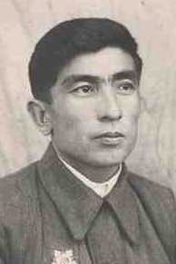
80-летие Победы в Великой Отечественной войне
ДЖАМАЛБАЕВ САГАТ
Дата рождения: 1922 г.
Призван в 1941 г.
Воинское звание: старший сержант
Воинская часть: 179-й истребительно-противотанковый артиллерийский полк
Награды: орден Отечественной войны
II степени, медали «За боевые заслуги»,
«За оборону Сталинграда», «За победу над Германией в Великой Отечественной войне 1941–1945 гг.»
Дедушка Мухаметжановой Жанар Сатыбековной , руководитель офиса Уполномоченного по правам
ребенка в Республике Казахстан

Slide 7
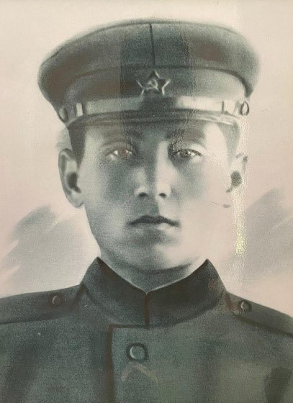
80-летие Победы в Великой Отечественной войне
ЕЛЮКЕНЕВ КАРАТАЙ КАФИЗОВИЧ
Дата рождения: 1916 г.
Призван в 1941 г.
Воинское звание: лейтенант
Воинская часть: 1078-й стрелковый полк
314-й стрелковой дивизии
Награды:
орден Отечественной войны I степени,
медали «За оборону Ленинграда», «За победу над Германией в Великой Отечественной войне
1941-1945 гг.»
Дедушка Закиевой Динары Болатовны, Уполномоченного по правам ребенка в Республике Казахстан

Slide 8
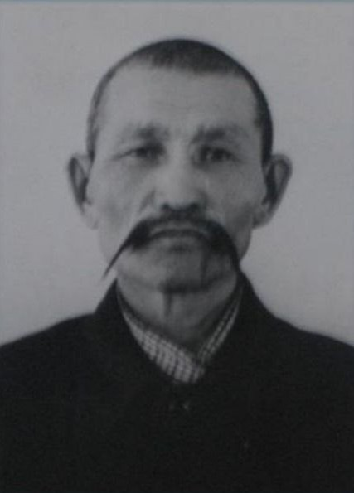
80-летие Победы в Великой Отечественной войне
ЕСМУХАНОВ ОРАЗБЕК
Дата рождения: 1918 г.
Призван в 1939 г.
Воинское звание: рядовой
Воинская часть: стрелковая воинская часть
Награды: орден Отечественной войны II степени, медаль «За победу над Германией в Великой Отечественной войне 1941-1945 гг.»,
Дедушка Исмухановой Ляззат Исламбековны, руководителя управления психологического сопровождения и международного сотрудничества Комитета по охране прав детей Министерства просвещения Республики Казахстан

Slide 9

80-летие Победы в Великой Отечественной войне
ЖИЖОНКОВ ВАСИЛИЙ НИКИТИЧ
Дата рождения: 1897 г.
Призван в 1941 г.
Воинское звание: рядовой
Воинская часть: 1240-й стрелковый полк
372-й стрелковой дивизии
Награды: медаль «За отвагу»
Прадедушка Якуниной Ксении Ивановны, сотрудника Аппарата Уполномоченного при Президенте Российской Федерации по правам ребенка

Slide 10
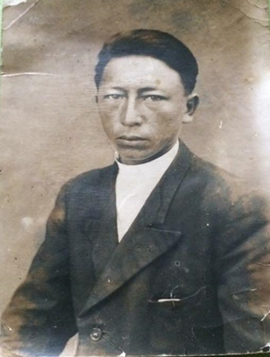
80-летие Победы в Великой Отечественной войне
ЗАКИЕВ СЕИТКАЗЫ ЗАКИЕВИЧ
Дата рождения: 1925 г.
Призван в 1943 г.
Служил в полковой разведке
Награды: медали «За отвагу», «За победу над Германией в Великой Отечественной войне 1941–1945 г.г.»
Дедушка Закиевой Динары Болатовны, Уполномоченного по правам ребенка в Республике Казахстан

Slide 11

80-летие Победы в Великой Отечественной войне
ЗАКИЕВ САИНГАЗЫ ЗАКИЕВИЧ
Дата рождения: 1923 г.
Призван в 1942 г.
Воинское звание: сержант
Воинская часть: 561-й стрелковый полк
Убит осенью 1943 года
Дедушка Закиевой Динары Болатовны, Уполномоченного по правам ребенка в Республике Казахстан

Slide 12
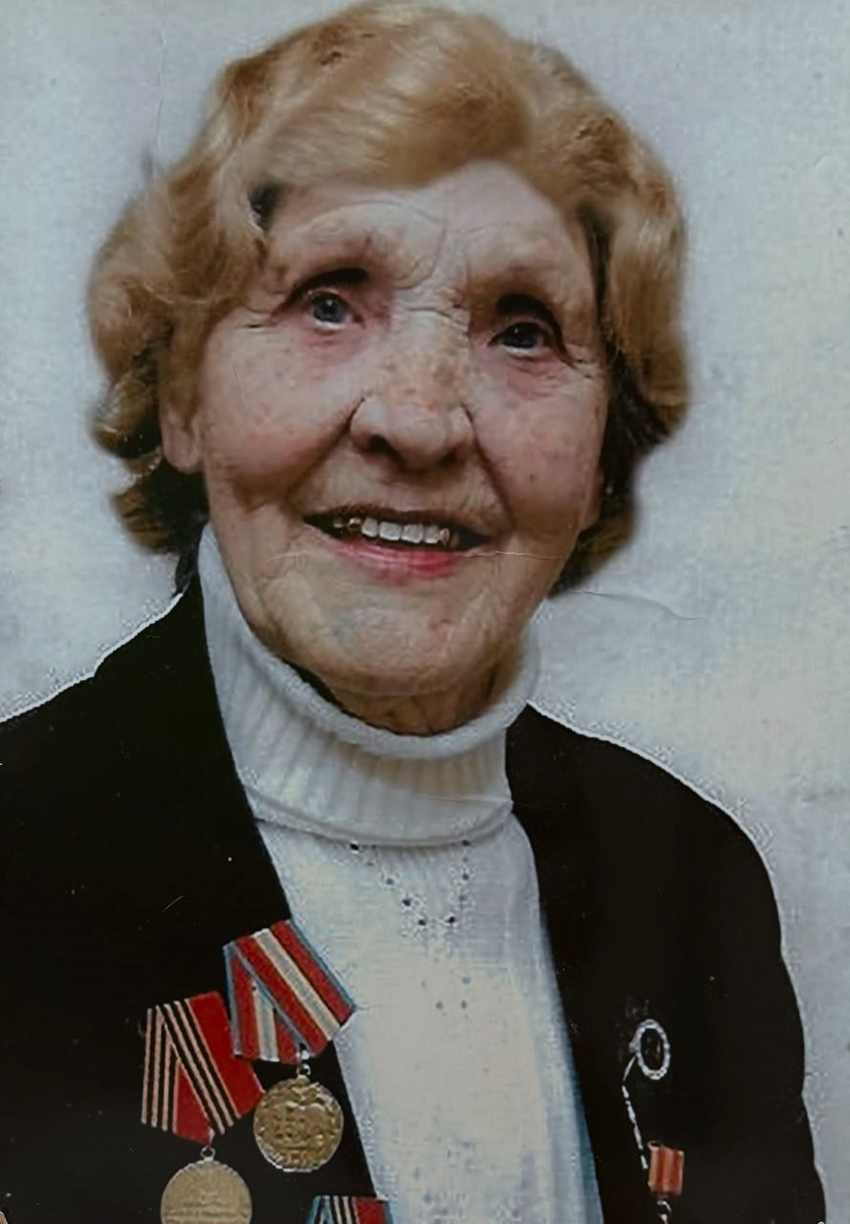
80-летие Победы в Великой Отечественной войне
ИНОЗЕМЦЕВА МАРИЯ КАПИТОНОВНА
Дата рождения: 1926 г.
Воевала на 2-м украинском фронте
Награды: орден Отечественной войны II степени, медаль «За победу над Германией в Великой Отечественной войне 1941-1945 гг.»
Прабабушка Иноземцевой Елены Ивановны, сотрудника Аппарата Уполномоченного при Президенте Российской Федерации по правам ребенка

Slide 13
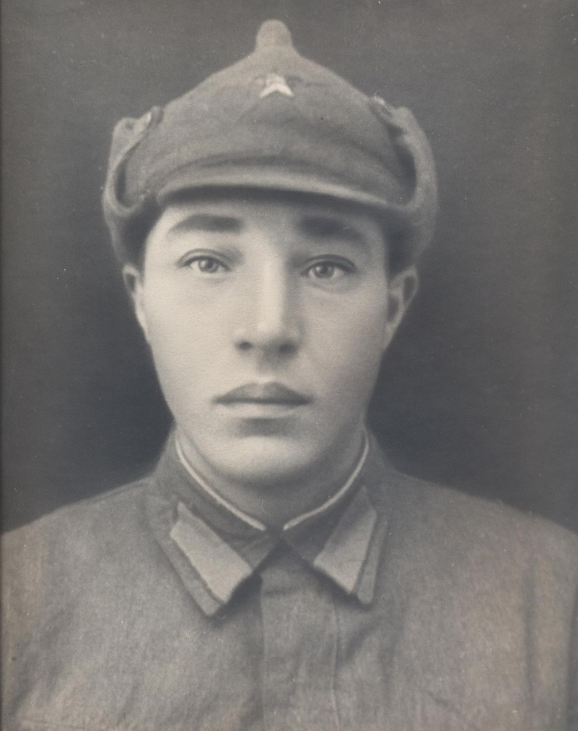
80-летие Победы в Великой Отечественной войне
ИСАЕНЯ НИКОЛАЙ МАКСИМОВИЧ
Дата рождения: 1915 г.
Призван в 1939 г.
Воинское звание: красноармеец
Пропал без вести в 1944 г.
Дедушка Прокопович Наталии Ивановны, сотрудника правового департамента Исполнительного комитета СНГ

Slide 14
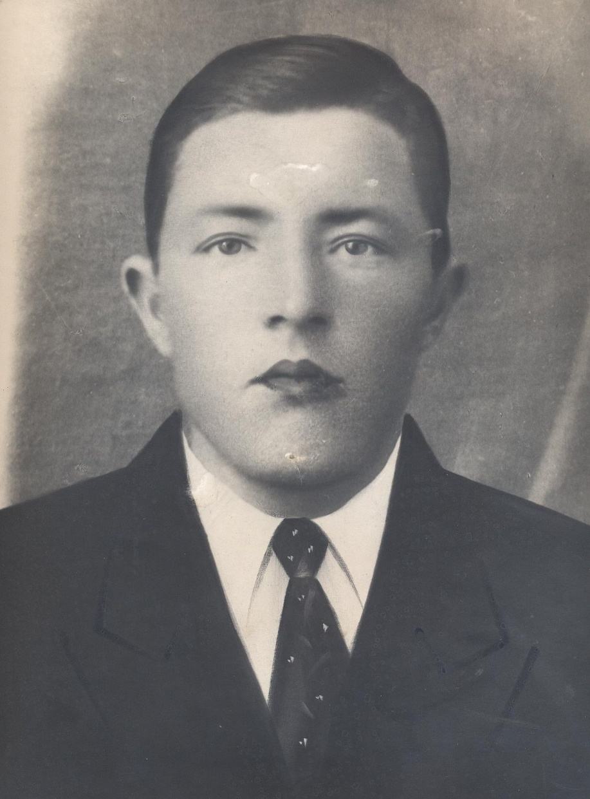
80-летие Победы в Великой Отечественной войне
ИСАЕНЯ ИВАН МАКСИМОВИЧ
Дата рождения: 1913 г.
Призван в 1941 г.
Воинское звание: красноармеец
Пропал без вести в 1944 г.
Дедушка Прокопович Наталии Ивановны, сотрудника правового департамента Исполнительного комитета СНГ

Slide 15
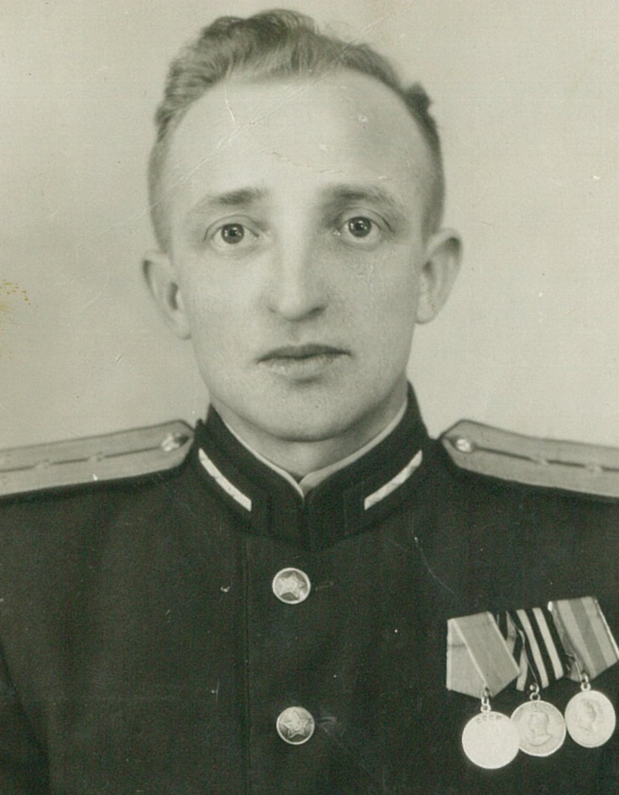
80-летие Победы в Великой Отечественной войне
КАРАЧУН МИХАИЛ АНТОНОВИЧ
Дата рождения: 1916 г.
Призван в 1937 г.
Воинское звание: майор
Воинская часть: 14-й запасной стрелковый полк 34-й запасной стрелковой дивизии
Награды: орден Красной Звезды, медали
«За боевые заслуги», «За победу над Германией в Великой Отечественной войне 1941-1945 гг.»
Дедушка Касперовича Андрея Петровича, советника правового департамента Исполнительного комитета СНГ

Slide 16
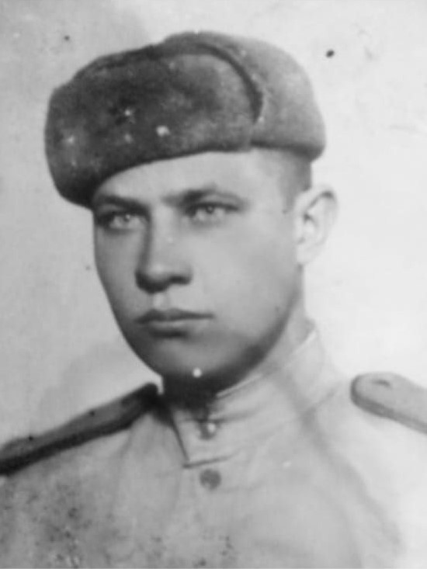
80-летие Победы в Великой Отечественной войне
ЛЫСЕНКО НИКОЛАЙ ЗАХАРОВИЧ
Дата рождения: 1918 г.
Воинское звание: красноармеец
Награды: медали «За отвагу», «За взятие Будапешта», «За освобождение Белграда»
Дедушка Марютиной Натальи Владленовны, советника Аппарата Уполномоченного при Президенте Российской Федерации по правам ребенка

Slide 17
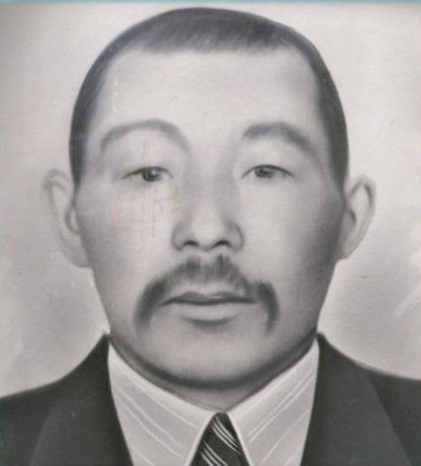
80-летие Победы в Великой Отечественной войне
МУСТАФИН БЕККОЖА
Дата рождения: 1909 г.
Призван в 1942 г.
Воинское звание: рядовой
Награды: медали «За взятие Вены», «За взятие Будапешта», «За победу над Германией в Великой Отечественной войне 1941-1945 гг.»
Дедушка Исмухановой Ляззат Исламбековны, руководителя управления психологического сопровождения и международного сотрудничества Комитета по охране прав детей Министерства просвещения Республики Казахстан

Slide 18
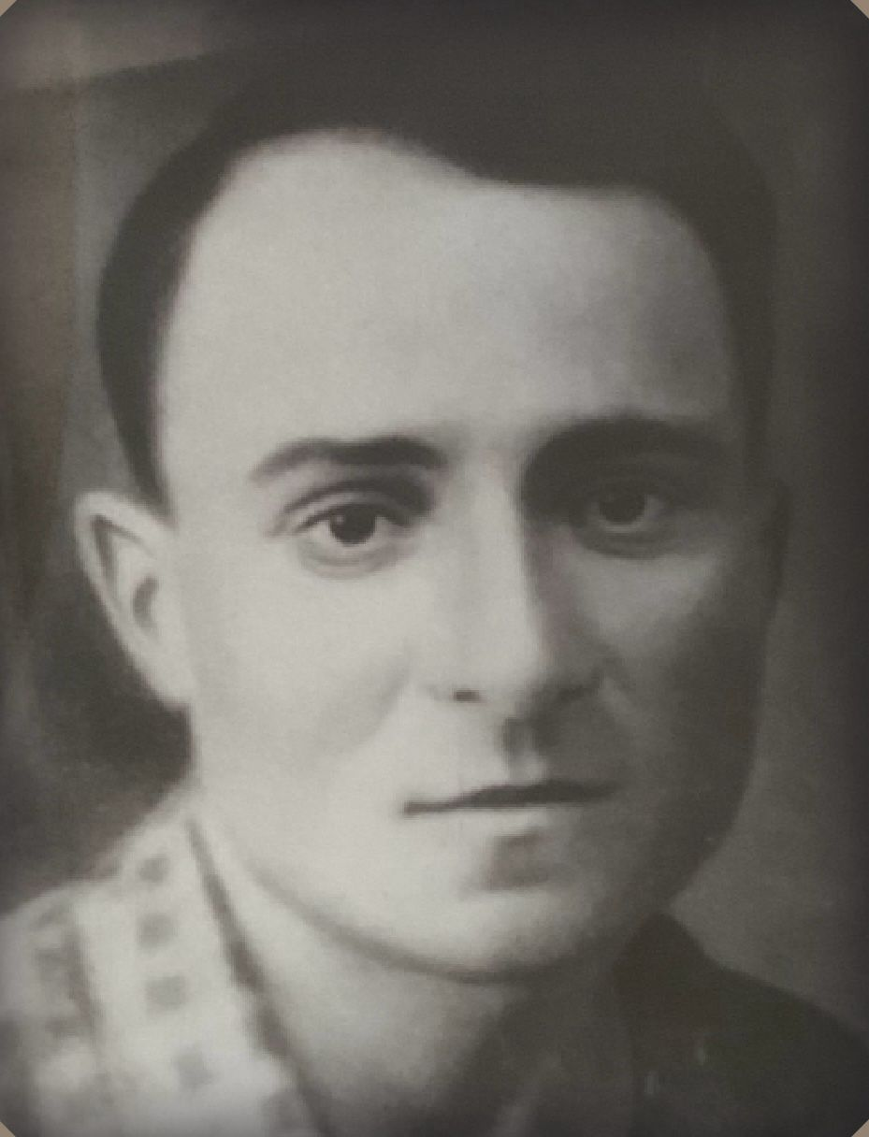
80-летие Победы в Великой Отечественной войне
МУРАДЯН ВАШИНГТОН АТАБЕКОВИЧ
Дата рождения: 1913 г.
Призван в 1941 г.
Воинское звание: старший сержант
Воинская часть: 211-я стрелковая дивизия
Погиб в 1944 г.
Прадедушка Акобян Софи Оганнесовны, эксперта Департамента международного сотрудничества Аппарата Защитника прав человека Республики Армения

Slide 19
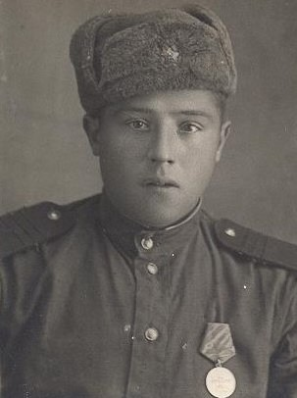
80-летие Победы в Великой Отечественной войне
НОВИЦКИЙ НИКОЛАЙ СТЕПАНОВИЧ
Дата рождения: 1922 г.
Призван в 1941 г.
Воинское звание: младший сержант
Воинская часть: 21-й кавалерийский полк, стрелковая рота 1314 стрелкового ордена Кутузова полка
Награды: орден Славы III степени, орден Отечественной войны II степени, медали «За отвагу», «За победу над Германией в Великой Отечественной войне 1941-1945 гг.», «За взятие Кенигсберга»
Дедушка Прокопович Наталии Ивановны, сотрудника правового департамента Исполнительного комитета СНГ

Slide 20
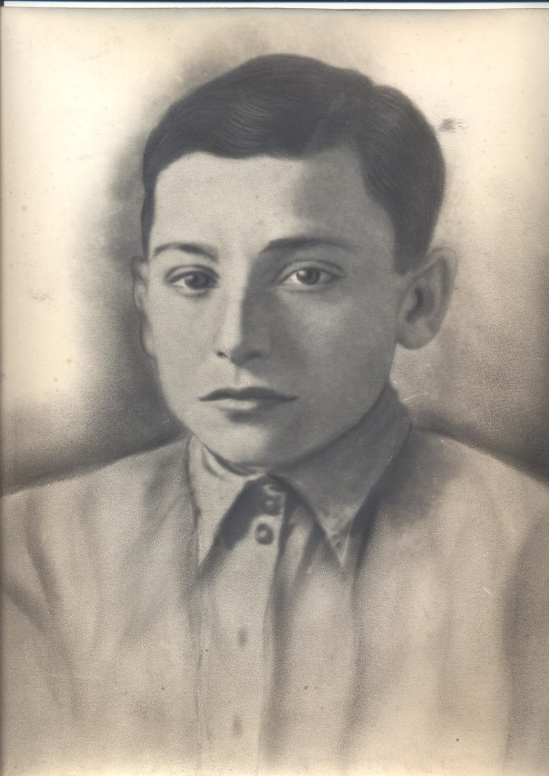
80-летие Победы в Великой Отечественной войне
НОВИЦКИЙ ГРИГОРИЙ СТЕПАНОВИЧ
Дата рождения: 1925 г.
Призван в 1944 г.
Воинское звание: старший сержант
Воинская часть: 207-й стрелковый полк
76-й стрелковой дивизии
Погиб 30 апреля 1945 г.
Награды: орден Славы III степени
Дедушка Прокопович Наталии Ивановны, сотрудника правового департамента Исполнительного комитета СНГ

Slide 21
80-летие Победы в Великой Отечественной войне
ПОПОВ ПАВЕЛ СЕРГЕЕВИЧ
Дата рождения: 1905 г.
Призван в 1942 г.
Воинское звание: красноармеец
Воинская часть: 108-я стрелковая дивизия
407 стрелкового полка
Погиб 23 февраля 1944 г.
Награды: орден Славы III степени,
медаль «За отвагу»
Прадедушка Крюковой Айааны Егоровны, сотрудника Аппарата Уполномоченного при Президенте Российской Федерации по правам ребенка

Slide 22
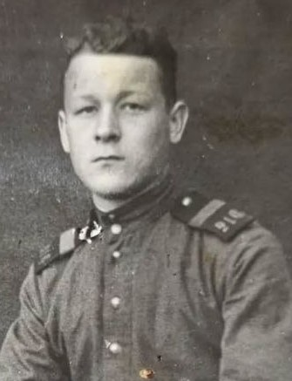
80-летие Победы в Великой Отечественной войне
ПРОХОРОВ ЛЕОНИД ИВАНОВИЧ
Дата рождения: 1926 г.
Призван в 1943 г.
Воинское звание: старший сержант
Воинская часть: 48-я гвардейская танковая бригада
Награды: орден Отечественной войны II степени, медали «За отвагу», «За взятие Берлина»
Дедушка Голевой Ирины Ивановны, сотрудника Аппарата Уполномоченного при Президенте Российской Федерации по правам ребенка

Slide 23
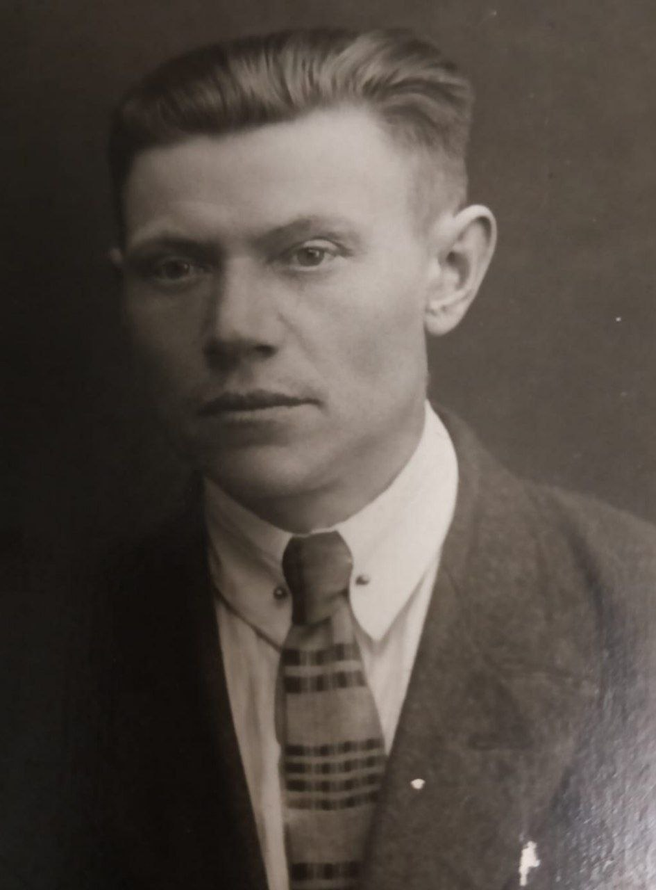
80-летие Победы в Великой Отечественной войне
РУМЯНЦЕВ МИХАИЛ МИХАЙЛОВИЧ
Дата рождения: 1899 г.
Призван в 1941 г.
Воинское звание: старший сержант
Воинская часть: 8-я Краснопресненская стрелковая дивизия народного ополчения
Погиб осенью 1941 года
Прадедушка Сохацкой Алины Николаевны, советник отдела по обеспечению деятельности Уполномоченного при Президенте Российской Федерации по правам ребенка

Slide 24

80-летие Победы в Великой Отечественной войне
РУМЯНЦЕВ ВАЛЕНТИН МИХАЙЛОВИЧ
Дата рождения: 1923 г.
Призван в 1941 г.
Воинское звание: младший лейтенант
Воинская часть: 113 стрелковый полк
Погиб зимой 1942 года
Сын прадедушки Сохацкой Алины Николаевны, советника отдела по обеспечению деятельности Уполномоченного при Президенте Российской Федерации по правам ребенка

Slide 25
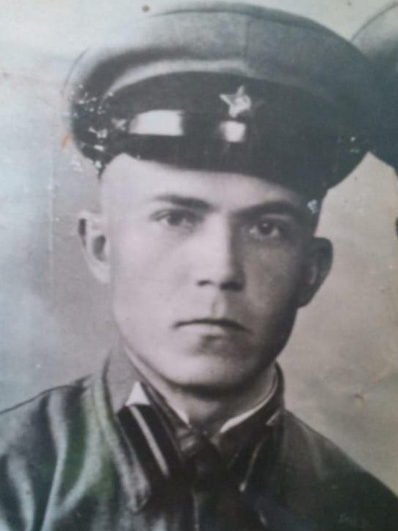
80-летие Победы в Великой Отечественной войне
СУКНЕНКО НИКОЛАЙ ЯКОВЛЕВИЧ
Дата рождения: 1918 г.
Воинское звание: сержант
Воинская часть: 351-й зенитно-артиллерийский полк
Награды: медали «За оборону Ленинграда», «За победу над Германией в Великой Отечественной войне 1941-1945 гг.»
Дедушка Марютиной Натальи Владленовны, советника Аппарата Уполномоченного при Президенте Российской Федерации по правам ребенка

Slide 26
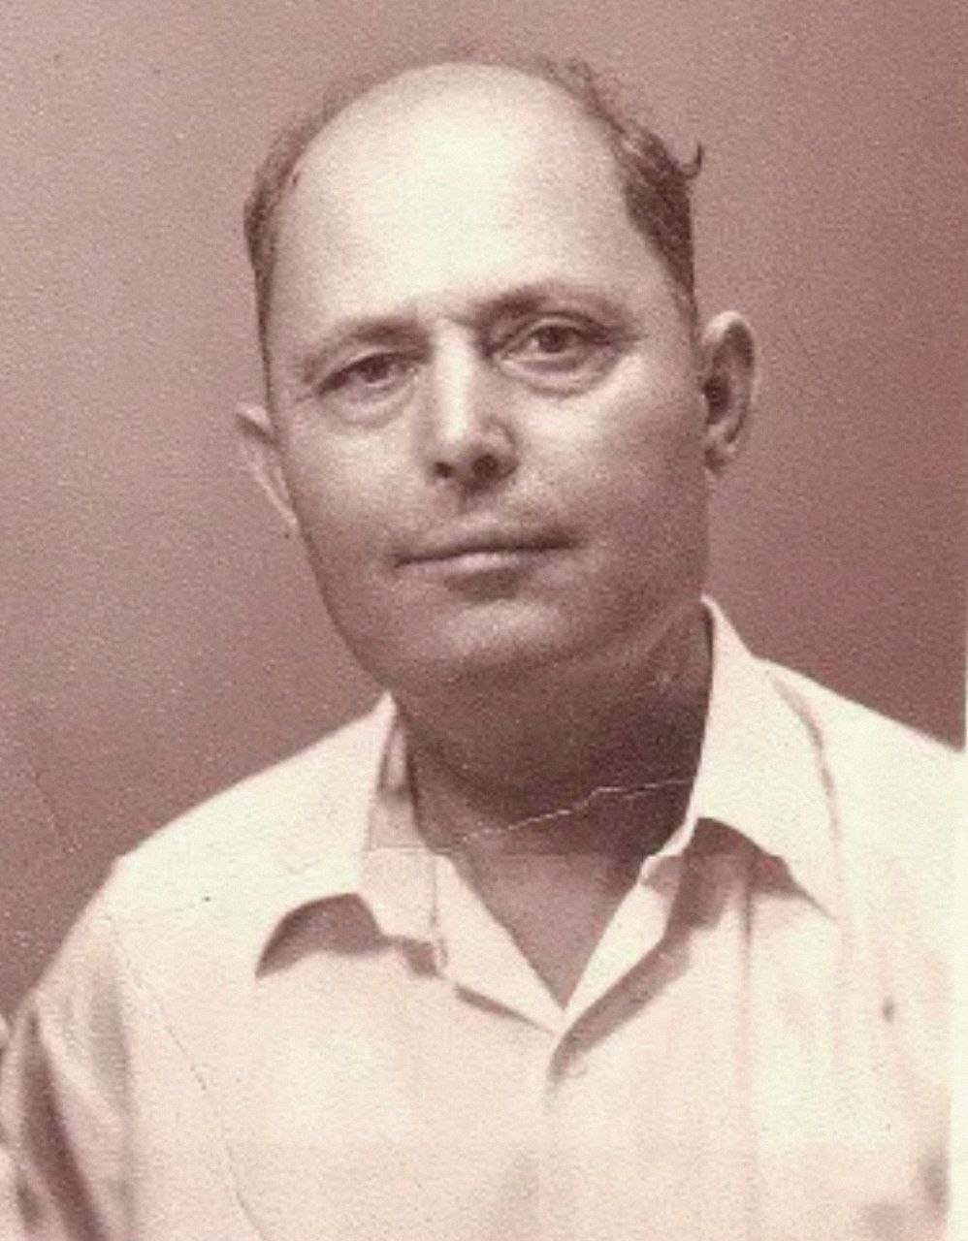
80-летие Победы в Великой Отечественной войне
СКРИПНИК ИВАН СТЕПАНОВИЧ
Дата рождения: 1926 г.
Воинское звание: капитан
Воинская часть: 1083 зенитный артиллерийский полк
Награды: орден Отечественной войны II степени
Дедушка Марютиной Натальи Владленовны, советника Аппарата Уполномоченного при Президенте Российской Федерации по правам ребенка

Slide 27
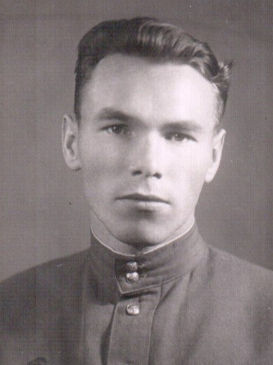
80-летие Победы в Великой Отечественной войне
ФИЛОНЕНКО АНАТОЛИЙ ИЛЬИЧ
Дата рождения: 1926 г.
Призван в 1942 г.
Воинское звание: старший лейтенант
Воинская часть: 12-я гвардейская механизированная бригада
Награды: орден Отечественной войны II степени, медали «За боевые заслуги»,
«За победу над Германией в Великой Отечественной войне 1941-1945 гг.»
Дедушка Филоненко Оксаны Валерьевны, сотрудника Аппарата Уполномоченного при Президенте Российской Федерации по правам ребенка

Slide 28
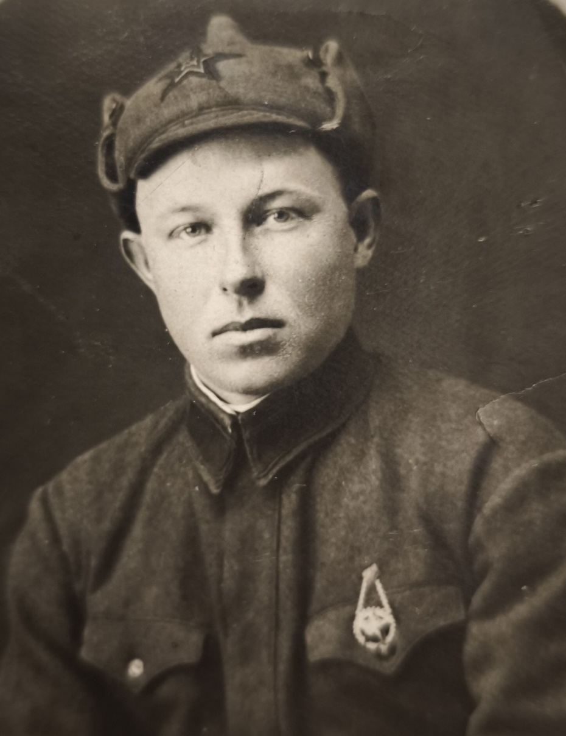
80-летие Победы в Великой Отечественной войне
ЦЕЛИКОВЕЦ НИКОЛАЙ ФЕДОРОВИЧ
Дата рождения: 1917 г.
1941-1945 гг. - машинист паровозного депо станции Жлобин в Гомельской области
Награды: медали «За победу над Германией в Великой Отечественной войне 1941-1945 гг.», «За доблестный труд в Великой Отечественной войне 1941-1945 гг.»
Дедушка Целиковец Ирины Александровны, советника правового департамента Исполнительного комитета СНГ

Slide 29
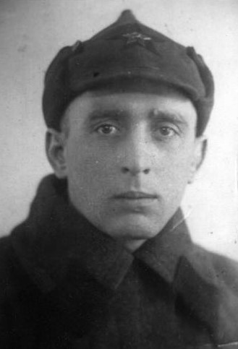
80-летие Победы в Великой Отечественной войне
ШАЧЕНОК ВАСИЛИЙ НИКОЛАЕВИЧ
Дата рождения: 1907 г.
Призван в 1943 г.
Воинское звание: рядовой
Воинская часть: 2-й Белорусский фронт
Награды: орден Отечественной войны II степени, медали «За боевые заслуги»
Прадедушка Евсюковой Марии Алексеевны, сотрудник Аппарата Уполномоченного при Президенте Российской Федерации по правам ребенка

Slide 30
МЫ ПОМНИМ
И БЛАГОДАРИМ ВАС ЗА ПОБЕДУ!

